Slide 1
TEORIA DOS GRAFOS · PROJETO PARTE 2
Análise de padrões climáticos em uma rede de estações meteorológicas
por meio da Teoria dos Grafos
Vinícius Pereira Rodrigues · RA 10729470
Ciência da Computação, turma 6ºG · Prof. Dr. Ivan Carlos Alcântara de Oliveira · Universidade Presbiteriana Mackenzie
Notes:
Apresente-se e diga o título. Em uma frase: transformei as 32 estações meteorológicas do CGE (Prefeitura de São Paulo) em um grafo para descobrir quais estações se comportam diferente das vizinhas, quais são centrais e como a rede se agrupa. Esta é a Parte 2: modelagem, infraestrutura e resultados parciais.

Slide 2
O PROBLEMA
Chuvas em São Paulo são intensas e localizadas
32
10 min
121 dias
estações automáticas do CGE
intervalo entre registros
janela analisada (01/01 a 30/04/2024)
PERGUNTA DO PROJETO
Como as estações se relacionam no espaço? Quais são centrais, como se agrupam e quais destoam das vizinhas?
Análise da rede de estações com grafos · Parte 2
2
Notes:
São Paulo sofre com chuvas intensas e localizadas, principalmente de dezembro a março: alagamentos, quedas de árvores, trânsito. O CGE mantém uma rede de estações automáticas que medem chuva, temperatura, umidade e pressão a cada 10 minutos. Cada estação tem sua série, mas o tempo em um ponto está ligado ao tempo nos pontos vizinhos. A ideia do projeto é olhar a rede como um todo, não cada estação isolada.

Slide 3
POR QUE GRAFOS
Estações vizinhas tendem a medir valores parecidos
Primeira lei da Geografia (Tobler, 1970). O grafo formaliza quem é vizinho de quem e permite responder com algoritmos clássicos:
1
2
3
4
Adjacência
Conexidade
Centralidade
Vizinhança
Quem é vizinho de quem: a base da comparação local.
A rede está toda interligada ou há regiões isoladas?
Quais estações ocupam posição central na rede?
Quais estações destoam das suas vizinhas?
Parte 2
Parte 2
Parte 3
Parte 2
Trabalhos relacionados: Tsonis & Roebber (2004) · Donges et al. (2009) · Boers et al. (2019) · Anselin (1995, LISA)
Análise da rede de estações com grafos · Parte 2
3
Notes:
Estações próximas tendem a registrar valores parecidos: é a primeira lei da Geografia de Tobler. Quando uma estação se afasta muito das vizinhas, pode ser um fenômeno local (chuva concentrada, relevo, urbanização) ou falha de medição. As estações são entidades com atributos e a vizinhança é a relação entre elas: isso é naturalmente um grafo. Com ele dá para usar adjacência, conexidade, centralidades e comparação na vizinhança. Trabalhos relacionados: Tsonis e Roebber montaram uma rede climática global; Donges usou centralidade de intermediação; Boers estudou chuvas extremas sincronizadas; Anselin propôs o LISA, que compara cada unidade com as vizinhas — a matriz de vizinhança dele é a matriz de adjacência de um grafo.

Slide 4
COLETA DE DADOS
Dados reais do CGE, alinhados numa janela comum
1
2
3
Janela comum
Acumulador de chuva
Formato dos arquivos
São Mateus e Tremembé foram desativadas em 2024. Para comparar as 32 estações no mesmo período: 01/01 a 30/04/2024 (121 dias, período chuvoso).
A coluna PLU é um total diário que zera uma vez por dia. A chuva de cada registro é o incremento; somar a coluna direto daria mais de 100.000 mm/ano.
Cabeçalho com uma coluna vazia a mais, 5 layouts de colunas diferentes e horários duplicados no Butantã. IAG-USP e INMET ficaram de fora (não são do CGE).
Resultado: dados/estacoes_resumo.csv — uma linha por estação com latitude, longitude, chuva acumulada, temperatura média e umidade média.
Análise da rede de estações com grafos · Parte 2
4
Notes:
Os dados são reais: um CSV por estação do CGE em 2024, registros a cada 10 minutos. Já tinham sido reunidos na minha Iniciação Científica, junto com as coordenadas. Três problemas: (1) duas estações foram desativadas em 2024, então usei a janela comum de 01/01 a 30/04; (2) a coluna de chuva é um acumulador diário que zera — a chuva de cada registro é o incremento; somar direto dá valores absurdos; (3) o formato dos arquivos tinha cabeçalho desalinhado, cinco layouts e duplicatas. Script: src/prepara_dados.py. O resto do projeto só usa o CSV resumido.

Slide 5
MODELAGEM
Grafo tipo 3: não orientado, pesos nos vértices e arestas
Elemento | Definição no problema
Vértice | Estação do CGE (32). Rótulo = nome da estação
Peso do vértice | Chuva acumulada (mm) de 01/01 a 30/04/2024
Aresta | Vizinhança geográfica: {u, v} existe se v está entre os 4 mais próximos de u ou u entre os 4 mais próximos de v
Peso da aresta | Distância de Haversine (km) entre as estações
Orientação | Não orientado: vizinhança e distância são simétricas
grafo.txt
3
32
0 "Perus" 552.8
1 "Tremembe" 707
...
84
0 4 7.85
0 5 9.93
...
tipo · n · um vértice por linha (nº, rótulo, chuva) · m · uma aresta por linha (v, w, km)
Análise da rede de estações com grafos · Parte 2
5
Notes:
Vértice = estação, rótulo = nome, peso = chuva acumulada. Aresta = vizinhança geográfica pela regra dos k vizinhos mais próximos com k = 4, simetrizada com 'ou'. Peso da aresta = distância de Haversine em km, que considera a curvatura da Terra a partir de latitude e longitude. Não orientado porque vizinhança e distância são simétricas. Categoria: tipo 3, não orientado com peso nos vértices e nas arestas. O grafo.txt segue o formato do enunciado: tipo, n, vértices, m, arestas; cada aresta não orientada aparece uma vez só.

Slide 6
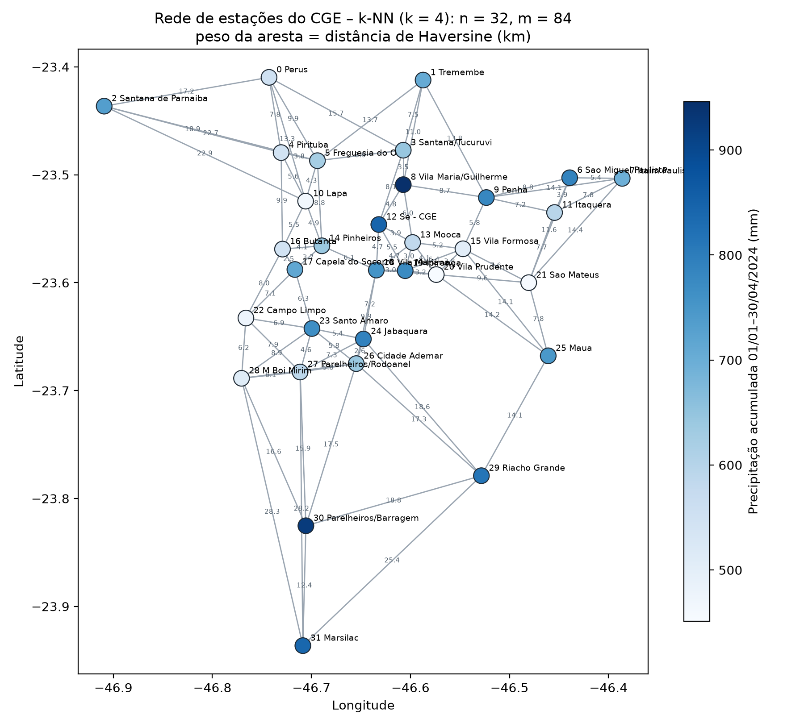
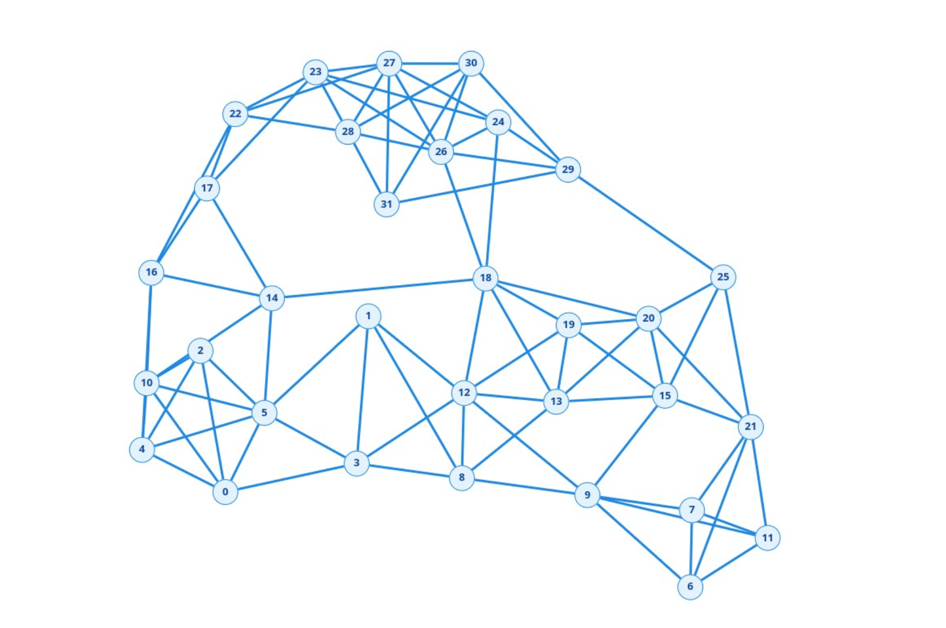
O GRAFO
A rede sobre as coordenadas reais
32
84
vértices
arestas
1
4 a 7
componente: conexo
grau (média 5,25)
Cor do vértice = chuva acumulada (mais escuro, mais chuva). Número na aresta = distância em km. O extremo sul (Marsilac, Parelheiros) se liga ao resto por arestas longas.
6
Notes:
Este é o grafo desenhado sobre latitude e longitude reais (gerado por src/figuras.py; o mesmo grafo está em dados/estacoes.graphml para o Gephi). 32 vértices, 84 arestas, conexo, grau de 4 a 7. Repare que o centro é denso e o extremo sul tem poucas ligações e longas — isso volta nos resultados.

Slide 7
DECISÃO DE PROJETO
Por que k vizinhos mais próximos, com k = 4
Sensibilidade a k (rodando gera_grafo.py)
Grafo completo
Descartado
k | arestas | componentes | grau
2 | 45 | 2 | 2–5
3 | 63 | 1 | 3–6
4 | 84 | 1 | 4–7
5 | 106 | 1 | 5–9
6 | 129 | 1 | 6–12
496 arestas; não diz nada sobre vizinhança.
Raio fixo
Descartado
Isola o extremo sul ou deixa o centro quase completo.
k-NN, k = 4
Escolhido
Com k = 2 o grafo ainda se parte em 2 componentes; k = 3 é o primeiro conexo. k = 4 dá folga de conectividade sem perder a esparsidade.
Grau mínimo 4, nenhum vértice isolado, grafo esparso.
Análise da rede de estações com grafos · Parte 2
7
Notes:
Ligar todos com todos daria o grafo completo, 496 arestas, sem informação de vizinhança. Raio fixo não funciona porque as estações são desiguais: o centro é denso e o sul e Santana de Parnaíba são isolados. k-NN garante grau mínimo k e nenhum vértice isolado. Por que 84 arestas e não 32 × 4 = 128? Quando A escolhe B e B escolhe A, é a mesma aresta: insereA recusa a repetida. Por isso também há graus acima de 4. Testei k de 2 a 6: k = 3 é o primeiro conexo; escolhi 4 pela folga. A sensibilidade a k será estudada na Parte 3.

Slide 8
ORGANIZAÇÃO DO CÓDIGO
Scripts geram o grafo.txt; a classe Grafo faz o resto
prepara_dados.py
estacoes_resumo.csv
gera_grafo.py
grafo.txt
CSVs do CGE → janela comum
32 estações e atributos
k-NN (k = 4) + Haversine
tipo 3, n = 32, m = 84
lerArquivo / gravarArquivo
src/grafo.py · classe Grafo (lista de adjacência)
insereV · removeV · insereA · removeA · lerArquivo · gravarArquivo · show
componentesConexas (BFS) · fconex · grafoReduzido · categoriaConexidade (C0 a C3)
importam a classe Grafo
main.py
roda_testes.py
analise_preliminar.py
menu de opções a) a j)
21 testes automáticos
graus, densidade, discrepância
Análise da rede de estações com grafos · Parte 2
8
Notes:
Duas metades. Em cima, os scripts de dados rodam uma vez: prepara_dados lê os CSVs, gera o resumo; gera_grafo aplica k-NN e Haversine e grava o grafo.txt (e um GraphML para o Gephi). Embaixo, a aplicação: a classe Grafo em src/grafo.py concentra toda a lógica de grafos; main.py só cuida do menu e das mensagens; roda_testes simula o teclado no menu; analise_preliminar calcula as métricas. Código modular: a classe não sabe nada do menu.

Slide 9
REPRESENTAÇÃO COMPUTACIONAL
Lista de adjacência, porque o grafo é esparso
Atributos da classe Grafo
1.024
200
listaAdj[v] = [[w, peso], ...]
rotulos[v] = nome da estação
pesosV[v] = chuva (mm)
tipo = 0 a 7 (aqui 3)
posições na matriz (32 × 32)
entradas na lista (32 + 2 × 84)
Densidade 0,169: a matriz seria quase toda zero.
Aresta não orientada fica nas duas listas, mas conta 1 vez em m.
O tipo (0 a 7) define orientação e pesos: a mesma classe serve aos 8 tipos do enunciado.
Base: classe Grafo de aula (grafoLista.py), com os mesmos nomes de métodos.
Saída da opção h) para o vértice 0
0 Perus [552.8] ->
4(7.85), 5(9.93), 10(13.3),
3(15.73), 2(17.24)
Análise da rede de estações com grafos · Parte 2
9
Notes:
A classe veio da classe de aula grafoLista.py e manteve insereA, removeA e show. listaAdj[v] guarda pares [vizinho, peso]; rótulos e pesos dos vértices ficam em vetores paralelos. Por que lista e não matriz: a matriz teria 1024 posições, quase todas zero (densidade 0,169). A lista guarda só os vizinhos reais. A matriz responderia 'v e w são vizinhos?' em tempo constante; na lista custa o grau de v, no máximo 7 aqui. O tipo decide se é orientado (tipo >= 4) e se tem pesos, então a mesma classe serve aos 8 tipos.

Slide 10
INFRAESTRUTURA
Menu de opções a) a j)
Opção | Ação | Método | Detalhe
a) | Ler grafo.txt | lerArquivo | Valida o tipo e a ordem dos vértices
b) | Gravar grafo.txt | gravarArquivo | Mesmo formato; cada aresta uma vez só
c) | Inserir vértice | insereV | Pede rótulo e chuva (mm)
d) | Inserir aresta | insereA | Recusa laço e aresta repetida (grafo simples)
e) | Remover vértice | removeV | Remove as arestas incidentes e renumera w > v
f) | Remover aresta | removeA | Avisa se a aresta não existe
g) | Mostrar arquivo | lerArquivo | Tabela do disco, sem mexer na memória
h) | Mostrar grafo | show | Lista de adjacência da memória
i) | Conexidade | conexidade | Conexo/desconexo, ou C0–C3 + grafo reduzido
j) | Encerrar | — | Sai da aplicação
Análise da rede de estações com grafos · Parte 2
10
Notes:
Cada opção do menu chama um método da classe. Destaques: d) recusa laço e aresta repetida — o grafo é simples. e) remove o vértice e todas as arestas incidentes e renumera os vértices seguintes, porque o arquivo exige numeração 0 a n−1 sem buracos. g) lê o arquivo do disco; h) mostra o grafo em memória, com as alterações. Entradas inválidas geram mensagem de erro sem derrubar o programa. As opções b a i exigem grafo carregado (avisam 'use a opção a) primeiro').

Slide 11
CONEXIDADE
BFS no grafo não orientado
Não orientado (nosso grafo)
Busca em largura a partir do menor vértice não visitado. Tudo o que ela alcança é uma componente. Repete até visitar todos.
Rede do CGE: CONEXO, 1 componente
Orientado | Significado
C3 forte | Caminho de u para v e de v para u, para todo par
C2 unilateral | Caminho em pelo menos um sentido, para todo par
C1 fraco | Conexo só ignorando o sentido das arestas
C0 desconexo | Nem ignorando o sentido é conexo
Análise da rede de estações com grafos · Parte 2
11
Notes:
Não orientado: BFS a partir do menor vértice não visitado; o que ela alcança é uma componente. Uma componente = conexo. Nossa rede é conexa. Orientado: categorias C3 a C0. FCONEX: para um vértice v, R+ (quem v alcança) e R− (quem alcança v, BFS na lista invertida); a componente fortemente conexa é a interseção. Grafo reduzido: cada componente vira um vértice; é sempre acíclico, porque se houvesse ciclo as componentes seriam uma só. Para separar C2 de C1, faço ordenação topológica do reduzido: se em algum passo há duas fontes ao mesmo tempo, nenhum caminho passa por todas → C1; senão C2. No exemplo do teste i3: {0,1,2} e {3,4}, C0 → C1, então C2. Tirando a aresta 2→3 vira C0. Para o grafo das estações o reduzido não se aplica: o programa avisa.

Slide 12
RESULTADOS PARCIAIS
Rede conexa e esparsa, com o extremo sul frágil
0,169
5,25
densidade 2m / (n(n − 1))
grau médio (mín 4, máx 7)
9,5 km
1
aresta média (2,46 a 28,26)
componente conexa
Grau 7: Freguesia do Ó, Vila Mariana, Cidade Ademar e Parelheiros/Rodoanel.
Teste i2: removendo as 4 arestas de Marsilac, o grafo fica desconexo (31 + 1 vértices). A cobertura do extremo sul depende de poucas ligações longas.
Análise da rede de estações com grafos · Parte 2
14
Notes:
n = 32, m = 84, densidade 0,169: só 17% das ligações possíveis existem. Grau de 4 a 7, média 5,25; o mínimo 4 é garantido pelo k-NN. A soma dos graus é 168 = 2m (lema do aperto de mãos). Os quatro de grau 7 ficam onde a rede é densa e ligam sub-regiões. Arestas de 2,46 a 28,26 km; as mais longas ligam o extremo sul. O teste i2 mostra que removendo só as 4 arestas de Marsilac ela fica isolada: a cobertura do sul é frágil.

Slide 13
RESULTADOS PARCIAIS
Quatro estações destoam das vizinhas
D(v) = x(v) − média de x(w), w ∈ N(v) discrepante se |z(D)| > 1,5
Estação | Chuva (mm) | Média viz. (mm) | D (mm) | z | Leitura
Parelheiros/Barragem | 924,0 | 679,7 | +244,3 | +1,82 | Serra do Mar (efeito orográfico)
Vila Maria/Guilherme | 946,0 | 712,8 | +233,2 | +1,73 | Estação mais chuvosa da rede
M Boi Mirim | 509,4 | 707,2 | −197,8 | −1,62 | Chuva local ou falha de registro?
Vila Prudente | 451,2 | 636,8 | −185,6 | −1,52 | Chuva local ou falha de registro?
Cautela: discrepante = diferente das vizinhas neste grafo, não evento extremo. Depende de k, de uma variável e de um período. Mesma ideia do LISA (Anselin, 1995).
Análise da rede de estações com grafos · Parte 2
15
Notes:
Para cada estação: D(v) = chuva dela menos a média da chuva das vizinhas no grafo. Padronizo D pelo escore z entre as 32; |z| > 1,5 marca discrepante. Parelheiros/Barragem e Vila Maria choveram uns 240 mm a mais que as vizinhas; Parelheiros é coerente com o efeito orográfico da Serra do Mar. M'Boi Mirim e Vila Prudente choveram uns 190 mm a menos: pode ser chuva convectiva muito localizada ou falha de registro — vou comparar as séries diárias na Parte 3. Importante: discrepante não é evento extremo, e o projeto não faz previsão. O limiar 1,5 é exploratório; o z de todas está em dados/discrepancia_preliminar.csv.

Slide 14
Obrigado!
github.com/viniolt/analise-rede-estacoes-grafos
ODS 9 (infraestrutura resiliente) · ODS 11 (cidades e desastres) · ODS 13 (ação climática)
Vinícius Pereira Rodrigues · RA 10729470
vinirodri@proton.me
Notes:
Frase de fechamento: o grafo não só representa a rede — ele já mostrou onde ela é frágil e quais estações merecem investigação, e prepara a análise de centralidade e comunidades da Parte 3. ODS: 11 (meta 11.5, desastres), 13 (meta 13.1, resiliência ao clima) e 9 (meta 9.1, infraestrutura resiliente: a própria rede de monitoramento).

